Slide 1
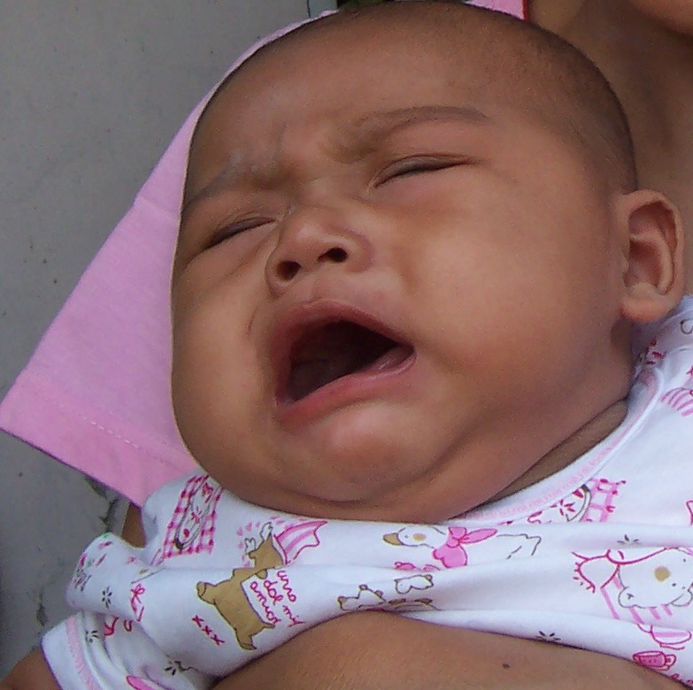

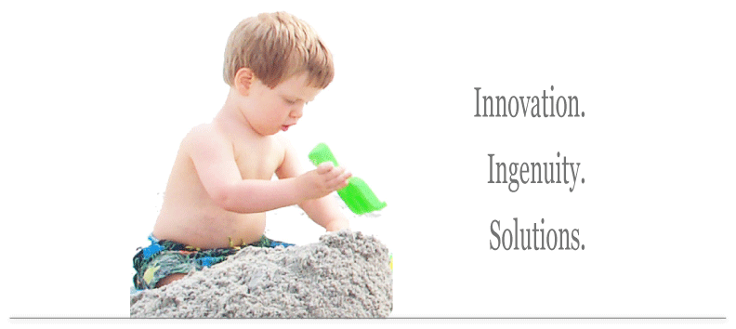
LIMA KEBUTUHAN DASAR
PSIKHIS MANUSIA

Slide 2

DISKUSI KELOMPOK
A M A N
B E R N I L A I
B E R H A R G A
D I P A H A M I
D I C I N T A I
Apa yang terjadi,
bila Seorang anak merasa
»
»
TIDAK
Seorang remaja merasa
»
Seorangg dewasa merasa
KEBUTUHAN DASAR MANUSIA

Slide 3


KITA MEMBUTUHKAN MAKANAN (NASI, SAYUR, DAGING, BUAH DAN SUSU) SETIAP HARI.
TUBUH KITA MEMBUTUHKAN MAKAN TERSEBUT UNTUK TETAP BERFUNGSI SEBAGAI MANA MESTINYA.
KEKURANGAN GIZI ATAU KEKURANGAN ZAT YANG DIBUTUHKAN MENGAKIBATKAN PENYAKIT.

Slide 4


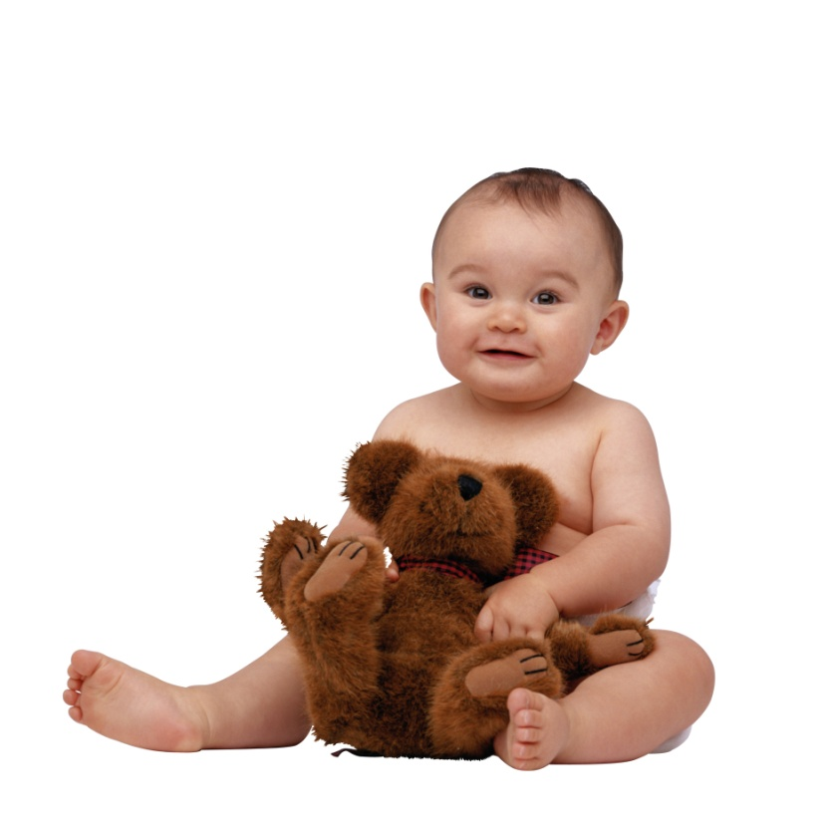



KEBUTUHAN MANUSIA
Kebutuhan ini dibutuhkan oleh setiap orang setiap saat dan di mana saja.

Slide 5
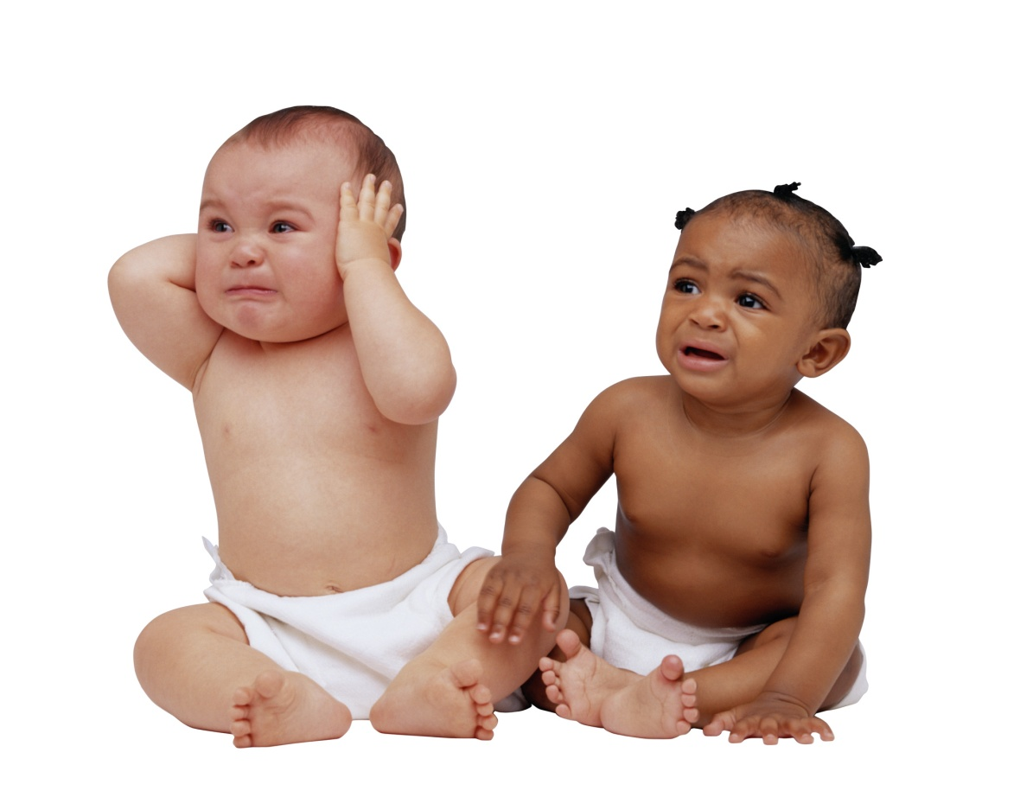
Apa yang terjadi,
bila Seorang anak merasa
»
»
Seorang remaja merasa
»
Seorangg dewasa merasa

Slide 6
BILA TIDAK AMAN
AKIBAT
SEBAB
SOLUSI
ANAK:
- Cemas & gelisah
- Menjadi takut
- menangis
REMAJA:
- menjadi bandel
- putus asa
- tidak percaya diri
- menyendiri, pendiam
- terjerumus narkoba
- agresif, emosional
DEWASA:
- menjadi pemarah
- brutal, agresif
- tidak kontrol diri
ANAK:
- krg perhatian ortu
- konflik dalam RT
REMAJA:
- krg perhatian ortu
- lingkungan negatif
- ortu: pilih kasih
DEWASA:
- tekanan ekonomi
- byk utang
- konflik keluarga
- konflik ORTU
ANAK:
- perlu kasih sayang
- perhatian yg cukup
REMAJA:
- perlu kasih sayang
- perhatian
- perlu penghargaan
DEWASA:
- perlu perhatian
- perlu penghargaan
- perlu sikap religius

Slide 7
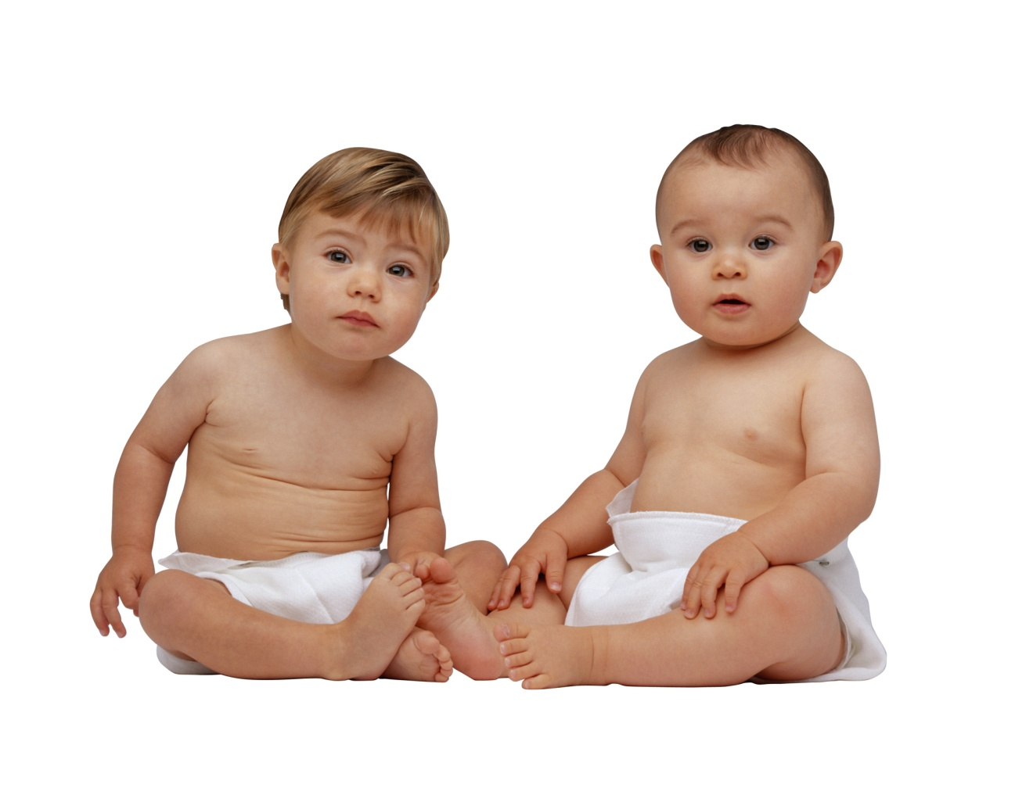
Apa yang terjadi,
bila Seorang anak merasa
»
»
Seorang remaja merasa
»
Seorangg dewasa merasa
> Dia bernilai, maka tidak perlu dibandingkan

Slide 8
BILA TIDAK BERNILAI
AKIBAT
SEBAB
SOLUSI
ANAK:
- Menangis
- Menyindiri
REMAJA:
- menyendiri
- tidak mau komunikasi
- lari dari rumah
- tidak percaya diri
- suka bertindak negatif
DEWASA:
- acuh-tak acuh
- iri hati
- cepat emosi
ANAK:
- kurang perhatian
- keinginan tidak OK
REMAJA:
- keinginan tidak OK
- lingkungan negatif
DEWASA:
- kurang penghargaan
- ada tekanan kel.
- tdk bisa mengontrol diri
ANAK:
- perlu kasih sayang
- perhatian yg cukup
- memberi pujian
REMAJA:
- perlu kasih sayang
- perhatian
- perlu penghargaan
DEWASA:
- perlu perhatian
- slg menghargai

Slide 9
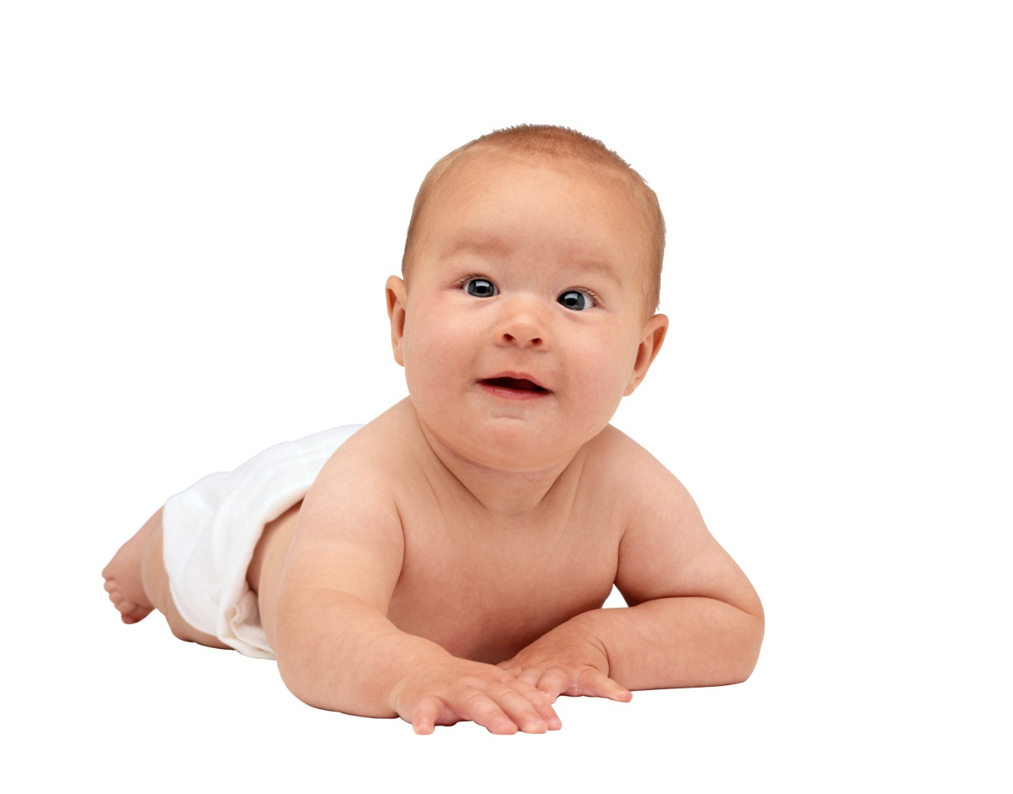
Apa yang terjadi,
bila Seorang anak merasa
»
»
Seorang remaja merasa
»
Seorangg dewasa merasa
Rasa berharga membuat anak-anak bertumbuh

Slide 10
BILA TIDAK DIHARGAI
AKIBAT
SEBAB
SOLUSI
ANAK:
- Kecewa
- Malu, minder, pendiam
- Membangkang, sedih
- membandel
REMAJA:
- tdk puas, acuh tak acuh
- pasif dan stress
- cari tempat pelarian
- lari dari rumah
DEWASA:
- mabuk-mabukkan
- pesimis
- cepat emosi
ANAK:
- tidak didengar
- tidak dipuji
- tidak
REMAJA:
- tidak dilibatkan
- Selalu dimarah
- Diomelin terus
DEWASA:
- kurang penghargaan
- ada tekanan kel.
- tdk bisa mengontrol diri
ANAK:
- ungkapkan pendapat
- dialog kasih
REMAJA:
- Memotivasi
- Memuji
- Komunikasi
DEWASA:
- perlu perhatian
- slg menghargai

Slide 11
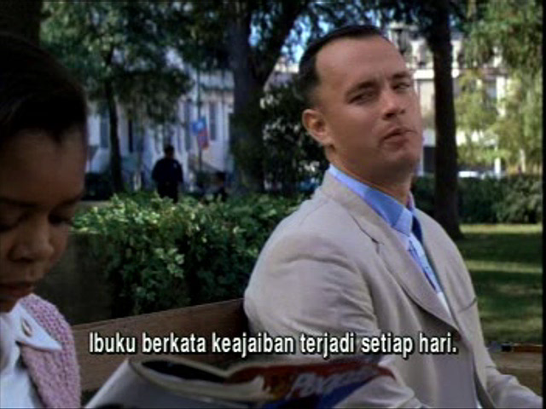
KEKUATAN RASA BERHARGA
BERNILAI, karena dirinya apa adanya. Ia merasa bernilai karena adanya sebagai manusia, bukan karena LABELnya.
BERHARGA, perasaan yang diperoleh seseorang karena menerima penghargaan terhadap apa yang telah dilakukannya (karyanya).
PERBEDAAN: orang merasa berharga karena hasil karyanya diterima (dihargai) oleh orang lain; sedangkan rasa BERNILAI dirasakan oleh seseorang karena nilai dirinya sendiri bukan karena apa yang dilakukannya.
Jane memberi semangat kepada Forest Gump, melalui sapaan, sikapnya menemani dan memberi semangat…

Slide 12

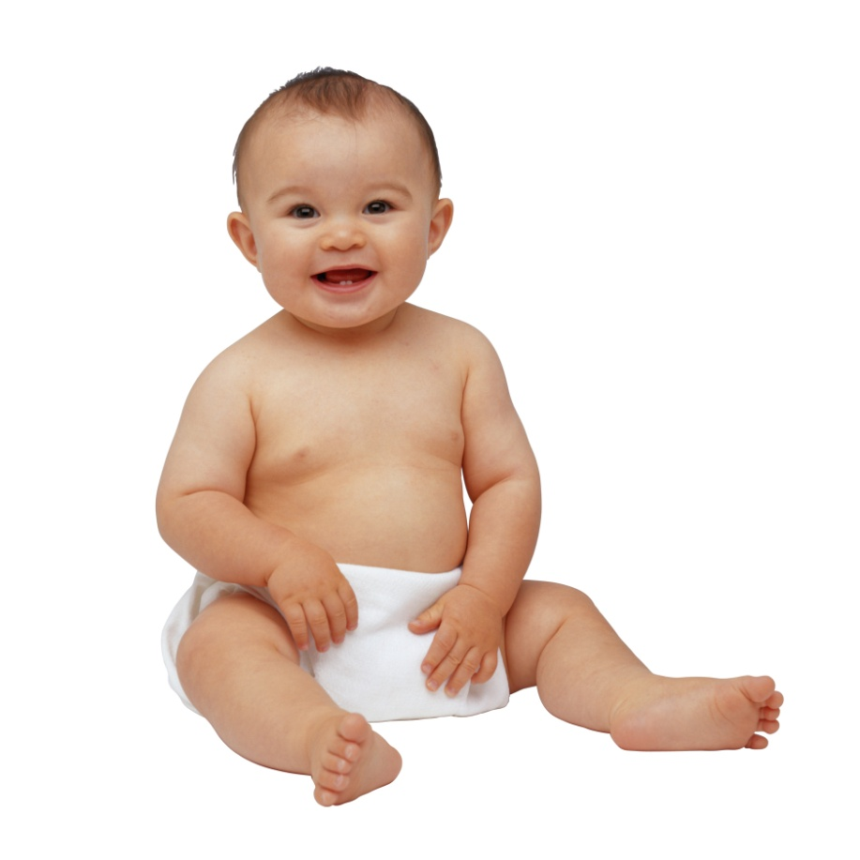
Apa yang terjadi,
bila Seorang anak merasa
»
»
Seorang remaja merasa
»
Seorangg dewasa merasa
Bila melakukan kesalahan, butuh dipahami

Slide 13
BILA TIDAK DIPAHAMI
AKIBAT
SEBAB
SOLUSI
ANAK:
- Kecewa
- Menangis
- Kesepian
- Mogok belajar
REMAJA:
- tdk puas, acuh tak acuh
- pasif dan stress
- Kecewa, memberontak
- Merokok, mabuk
- Mogok belajar
DEWASA:
- Bertengkar dlm RT
- Kurang PD
- Emosi, acuh tak acuh
- Selingkuh
- saling mencurigai
ANAK:
- kurang perhatian
- didiamkan
REMAJA:
- permintaan berlebh
- disalahkan
- dipojokkan terus
DEWASA:
- Jumlah anak byk
- Adat & budaya
- saling curiga
ANAK:
- mendengarkan
- komunikasi
REMAJA:
- Mendengarkan
- Adil
- Terbuka
DEWASA:
- Saling menghargai
- slg mengasihi

Slide 14
KASUS ROTI HANGUS
Sebuah Refleksi Atas Pengalaman
© 2004: Teks dari kiriman Steven Madyo Sukarto (Milis Living Values).
Slide Power Point dan Animasi Gambar oleh Fidelis Waruwu
Notes:
Teks yang digunakan dalam seluruh presentasi ini diperoleh dari kiriman Steven Madyo Sukarto <steven@ko.id> yang kemudian diolah oleh Fidelis Waruwu <fidelis@tarumanagara.ac.id> menjadi sebuah slide power point dengan animasi gambar. File ini dapat digunakan oleh siapapun dan mendistribusikannya kepada orang lain, sehingga kesadaran akan pentingnya penghargaan dan empati makin meluas dalam masyarakat kita. Cita-cita kita bersama adalah menciptakan dunia yang lebih baik. Selamat berefleksi. Komentar dan tambahan dari Anda silahkan kirimkan pada lvindonesia@yahoogroups.com atau langsung kepada fidelis@tarumanagara.ac.id

Slide 15

Seorang ahli pendidikan bertanya pada tiga orang ibu yang ditunjuk dari para peserta sebuah pelatihan.
"Misalkan suatu pagi Anda sedang menyiapkan roti bakar untuk sarapan suami Anda, tiba-tiba telepon berdering, anak Anda menangis, dan roti bakar jadi hangus. Lalu suami Anda berkomentar : 'Kapan kamu akan belajar memanggang roti tanpa, menghanguskannya?'
Ahli pendidikan (AP)
Kira-kira, bagaimana reaksi Anda?"

Slide 16

"Langsung saya lemparkan roti itu ke mukanya!"
Ibu Pertama

Slide 17

"Saya akan katakan padanya, 'Bangun dan bakar sendiri rotinya!"
Ibu Kedua

Slide 18

"Saya rasa saya akan menangis."
Ibu Ketiga

Slide 19
"Lalu bagaimana perasaan Anda terhadap suami Anda?"
Ahli pendidikan
(AP)
"Marah, benci, dan merasa dianiaya."
Semua

Slide 20
"Mudahkah bagi Anda untuk menyiapkan roti bakar lagi pagi itu?"
Ahli pendidikan
(AP)
"Tentu saja tidak."
Semua

Slide 21
"Dan jika suami Anda pergi bekerja, akan mudahkah bagi Anda untuk membereskan rumah dan belanja kebutuhan sehari-hari dengan lapang dada?"
Ahli pendidikan (AP)

Slide 22
"Tidak. Saya akan merasa sumpek sekali sepanjang hari."
Ibu Pertama

Slide 23
"Saya tidak akan membeli apapun untuk keperluan rumah hari itu."
Ibu Kedua

Slide 24
"Katakanlah bahwa roti itu memang hangus. Tetapi suami Anda mengatakan kepada Anda, 'Tampaknya pagi ini kamu lelah ya...sayang, Telepon berdering, anak kita menangis, dan sekarang roti hangus' Kira-kira apa reaksi Anda?"
Ahli pendidikan (AP)

Slide 25
"Saya tidak percaya bahwa yang berbicara itu adalah suami saya."
Ibu Pertama

Slide 26
"Saya akan merasa bahagia."
Ibu Kedua

Slide 27
"Saya akan merasa senang, dan saya fikir, saya akan memeluknya"
Ibu Ketiga

Slide 28
"Mengapa Anda gembira? Bukankah anak tetap menangis, telepon berdering, dan roti sudah hangus..?"
Ahli pendidikan
(AP)
”Kami tidak akan peduli dengan semua itu."
Semua

Slide 29
"Lalu apa yang berbeda kali ini?"
Ahli pendidikan (AP)

Slide 30
"Saya merasa suami saya baik sekali, karena tidak menyalahkan saya, melainkan memahami perasaan saya. Dia berpihak pada saya, bukan memusuhi saya."
Ibu Pertama

Slide 31
"Jika suami Anda pergi bekerja, akan mudahkah bagi Anda untuk melakukan tugas-tugas rumah tangga?"
Ahli pendidikan (AP)

Slide 32
"Saya akan melaksanakan tugas-tugas saya dengan senang hati."
Ibu Kedua

Slide 33
"Sekarang, mari kita bicara tentang suami tipe ketiga. Setelah roti itu hangus, ia memandang istrinya sambil mengatakan, 'Nih, saya ajari kamu cara membakar roti!'"
Ahli pendidikan
(AP)
"Tidak. Suami macam itu lebih buruk lagi dari yang pertama, sebab ia menganggap saya dungu."
Semua

Slide 34
Saat itu, ahli pendidikan itu mengatakan:
"Bagaimana kalau apa yang suami Anda lakukan kepada Anda itu, Anda lakukan kepada Anak-Anak Anda dan Anak-didik Anda?"
Ahli pendidikan (AP)

Slide 35
"Sekarang saya mengerti tujuan Anda membuka dialog ini. Saya memang selalu mengkritik anak-anak saya, anak-didik saya, tanpa saya sadari. Saya selalu mengatakan, ”Kamu sudah dewasa, sudah harus tahu bahwa apa yang kamu lakukan itu salah.” Saya sekarang tahu mengapa mereka marah dengan kata-kata saya."
Ibu Pertama

Slide 36
"Saya juga selalu mengatakan kepada Anak-anak saya, anak-didik saya 'Biar saya tunjukkan padamu cara melakukan ini dan itu.' Dan sering kali mereka marah saat mendengarnya."
Ibu Kedua

Slide 37
"Saya sering mengkritik anak-anak saya & anak-didik saya. Hal itu menjadi hal yang biasa bagi saya. Dan saya sering mengulang-ulang kalimat yang dulu diucapkan orang tua dan guru saya kepada saya. Dulu, saya juga sangat tidak suka mendengar mereka mengatakannya."
Ibu Ketiga

Slide 38
"Kalau begitu, mari kita cari tahu yang mungkin kita pelajari dari kasus roti hangus ini. Apa yang membantu mengubah perasaan Anda dari benci menjadi senang terhadap suami Anda?"
Ahli pendidikan (AP)

Slide 39
"Saya yakin sebabnya adalah karena suami TIDAK MENYALAHKAN saya,tetapi dia MEMAHAMI perasaan saya."
* kebutuhan dasar manusia : Aman, bernilai, dipahami, dihargai dan dicintai
Ibu Pertama

Slide 40
"Tanpa mencela saya."
* kebutuhan dasar manusia : Aman, bernilai, dipahami, dihargai dan dicintai
Ibu Kedua

Slide 41
"Tanpa mendikte saya."
* kebutuhan dasar manusia : Aman, bernilai, dipahami, dihargai dan dicintai
Ibu Ketiga

Slide 42
Setelah sampai pada yang dituju, ahli pendidikan itu mengatakan
"Sekarang Anda semua mengerti bahwa apa yang Anda inginkan dari suami Anda, itulah yang diinginkan pula oleh ANAK-ANAK KITA, anak-didik kita, suami kita, istri kita, dan rekan-rekan kita dari kita, yakni: pengertian dan empati."
Ahli pendidikan (AP)
E M P A T I

Slide 43
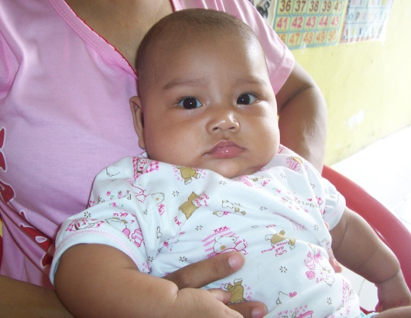
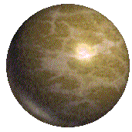
Mendengarkan dengan hati,
memandang dengan mata kasih.
Melulu menerima, mencoba
meresapi dan bukan
menganalisa dengan pikiran.
Di sini terletak perbedaan antara orang PINTAR DAN BIJAKSANA
E M P A T I

Slide 44

ORANG PINTAR DAN BIJAK
EMPATI, artinya mendengar dengan hati, dengan penuh kasih. Hingga memahami orang lain seperti apa adanya: apa yang dipikirkannya, apa yang dirasakannya dan mengapa dia bertindak demikian.
Beda halnya bila mendengar dengan pikiran: menganalisa, mencari kelemahan, membantah, menilai dan akhirnya ingin membuktikan bahwa yang lain salah, dan pendapatnyalah yang benar.
Bagaikan batu, bertabrakan bila di satukan, sebaliknya air justru menyatu saling meresapi satu sama lain…

Slide 45
Hidup di Atas Garis
AMAN, BERHARGA, BERNILAI, DIPAHAMI, KASIH
Bertanggungjawab
Kebebasan
Pilihan
Kemauan
Solusi
T A N G G U N G J A W A B
Menyalahkan
Membenarkan
Menyerah
Berdalih
Mengingkari
TAKUT, TIDAK MAMPU, BUKAN SIAPA-SIAPA, MERASA SENDIRIAN, BENCI & DENDAM
Hidup di Bawah Garis

